Slide 1

Chào mừng các thầy cô giáo về dự tiết học hôm nay
Môn: gdcd
Lớp 7

Slide 2
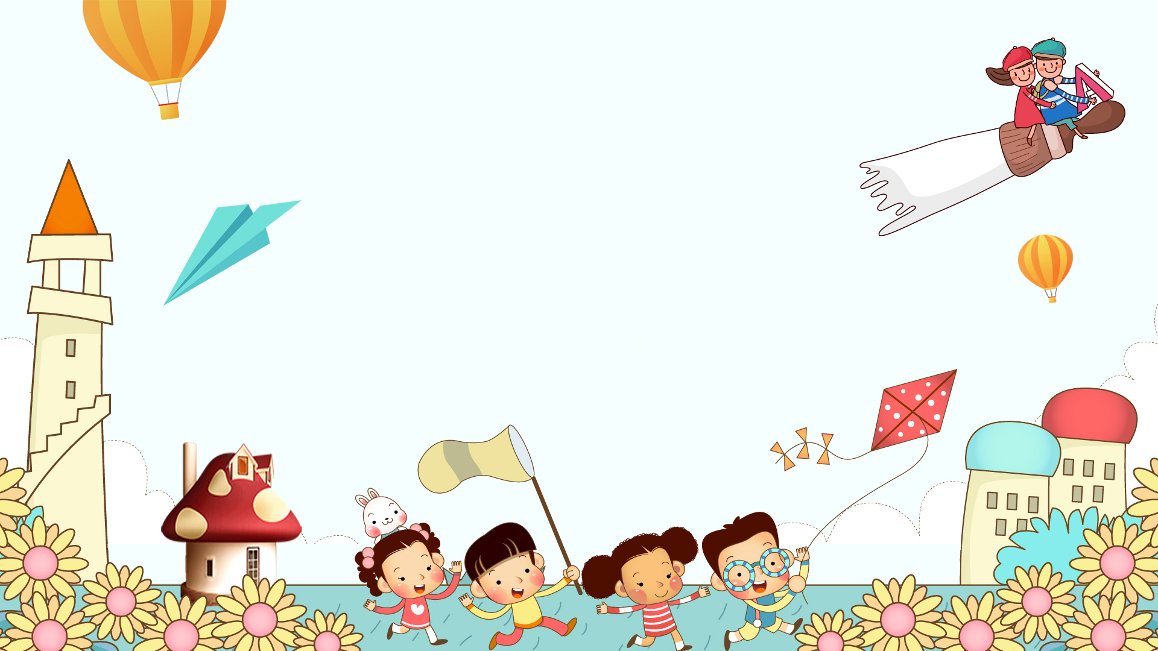

Bài 7
Ứng phó với tâm lý căng thẳng

Slide 3
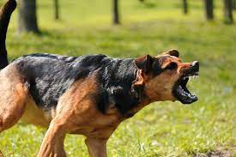
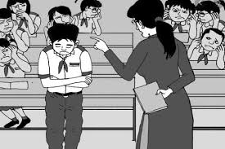
Hoạt động khởi động
Gặp chó dữ
Em đã rơi vào tình huống nào như trên ảnh không? Tâm trạng của em lúc đó như thế nào?
Không thuộc bài

Slide 4


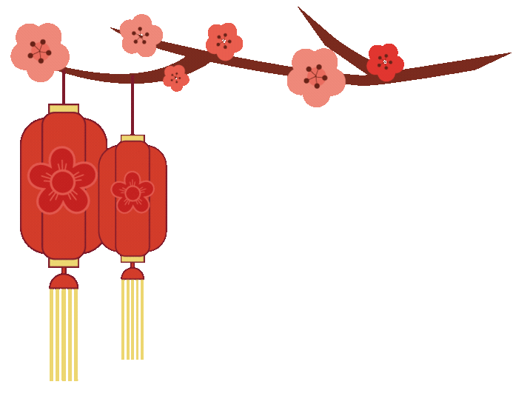

Tình huống gây căng thẳng
và biểu hiện của cơ thể khi bị căng thẳng

Slide 5
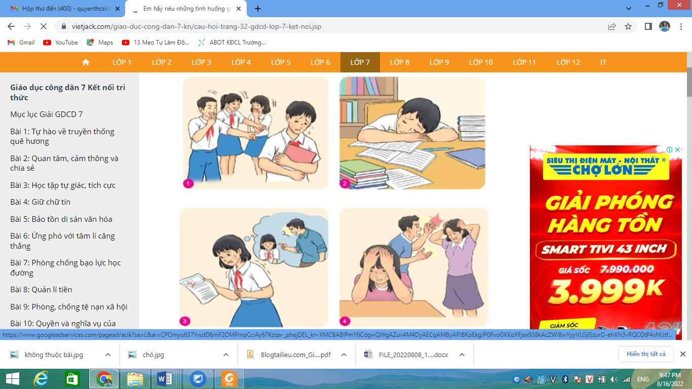
Căng thẳng do bị các bạn trêu đùa, chế giễu
Căng thẳng do áp lực học hành
Căng thẳng bị điểm kém
Căng thẳng bởi chuyện gia đình

Slide 6
Tình huống gây căng thẳng?
Là những tình huống tác động và gây ra các ảnh hưởng tiêu cực về thể chất và tinh thần của con người

Slide 8

THI TIẾP SỨC
Trong thời gian 2 phút, lần lượt từng thành viên trong đội lên viết những tình huống khác có thể gây căng thẳng cho học sinh, đội nào viết được nhiều tình huống hơn đội đó sẽ thắng cuộc.

Slide 9
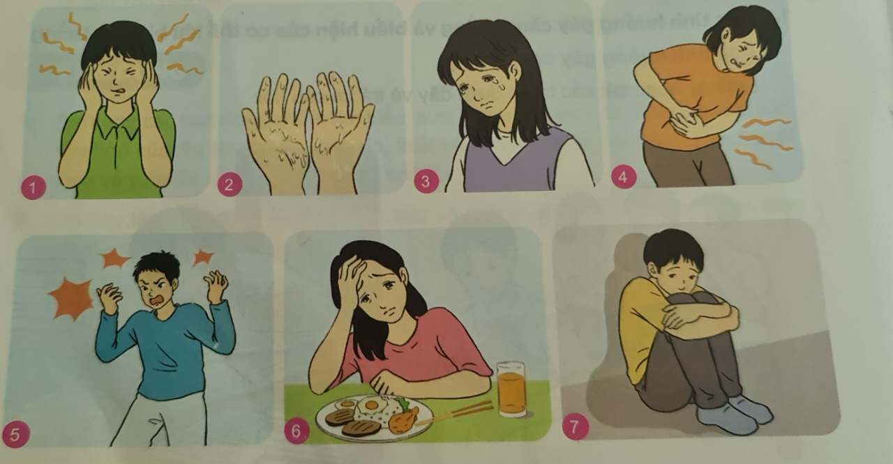
Những biểu hiện của cơ thể
khi bị căng thẳng

Slide 10

Viết những biểu hiện của cơ thể khi bị căng thẳng theo 4 nhóm sau:
Thể chất
- Mệt mỏi
- Đau bụng
- Đau lưng
- Đau chân
- Đau đầu…
- Đau mắt, mỏi mắt, khô mắt…
- Mất ngủ
- Tim đập nhanh, tức ngực, khó thở, đổ mồ hôi…
- Cơ thể mệt mỏi, ngủ nhiều hơn bình thường
- Rối loạn ăn uống
Tinh thần
- Mệt mỏi
- Căng thẳng
- Lơ đễnh
- Lú lẫn
- Giảm tập trung và trí nhớ
Thiếu quyết đoán
- Không muốn chia sẻ
- Chán nản
- Uể oải…
Hành vi
- Dễ nổi nóng, cáu kỉnh, gây gổ
- Bạo lực, đạp phá, ném đồ vật…
- Cô lập bản thân
- Dễ khóc, la hét
- Hút thuốc lá
- Có ý định tự làm tổn thương bản thân
- Chán ăn hoặc ăn rất nhiều…
Cảm xúc
- Lo lắng, lo âu, sợ hãi
- Buồn bã, thất vọng
- Căng thẳng
- Khó chịu
- Tức giận
- Trầm cảm
- Nóng tính
- Thiếu kiên nhẫn…

Slide 11
Luyện tập: Tập thở
Khi căng thẳng, sợ hãi, em có thể tập trung vào hơi thở của mình để giúp bản thân bình tĩnh lại và xử lí tình huống một cách tỉnh táo.
Em hãy ghi lại cảm xúc, cảm nhận cơ thể của mình trước và sau khi thực hiện bài tập này.
- Ngồi trên ghế, thẳng lưng, thả lỏng cơ bắp, hai bàn chân vuông góc trên mặt đất, tay đặt trên đùi.
- Hít vào bằng mũi tối đa để mở rộng lồng ngực, sau đó thở ra từ từ bằng miệng, môi mím giống như thổi sáo.
- Hít vào nhẹ nhàng và đếm trong đầu chậm 1 – 2, đến 2 thì thở ra, đếm trong đầu chậm 1, 2, 3, 4. Có nghĩa là thời gian thở ra dài gấp đôi so với thời gian hít vào.
- Khi hít thở, không cần gắng sức quá nhiều mà chỉ cần hít sâu vừa sức và thở ra vừa sức.
- Lặp đi lặp lại như vậy trong khoảng thời gian 3 đến 5 phút.

Slide 12
- Cảm nhận của cơ thể:
+ Trước khi thực hiện các động tác, em cảm thấy: mỏi cổ, căng thẳng, sợ hãi, băn khoăn, hồi hộp, buồn ngủ,….
+ Sau khi thực hiện các động tác, em cảm thấy:
cơ thể được thả lỏng nên cảm thấy thoải mái, dễ chịu, đầu óc tỉnh táo,….

Slide 13
2. Nguyên nhân và ảnh hưởng
của tâm lý căng thẳng

Slide 14
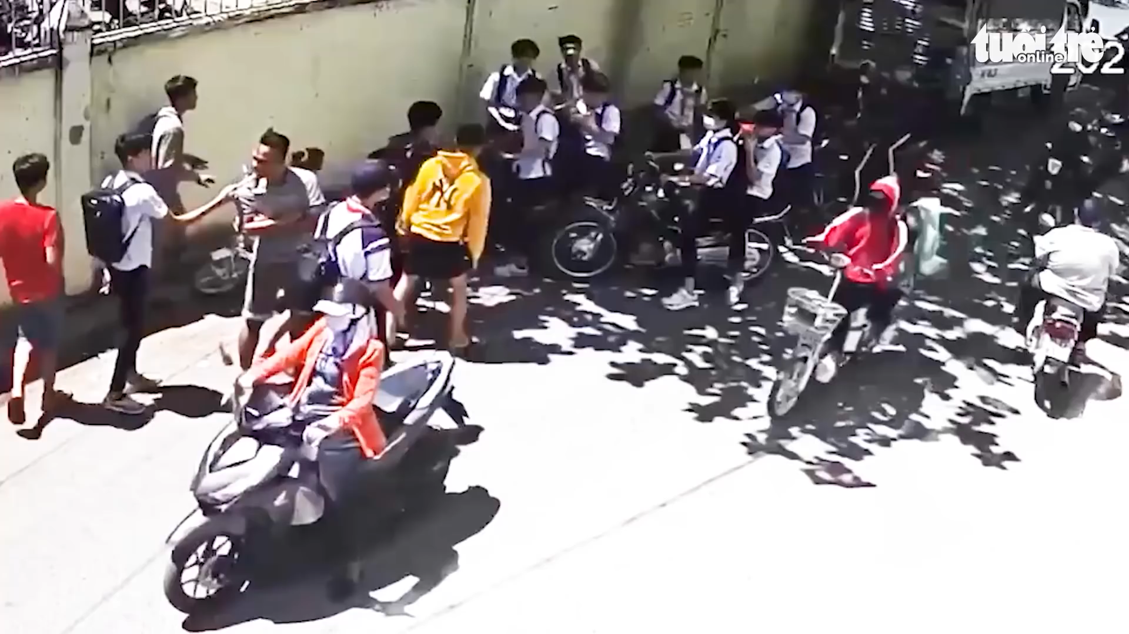
Chào mừng các thầy cô giáo về dự tiết học hôm nay
Môn: gdcd Lớp 7

Slide 15
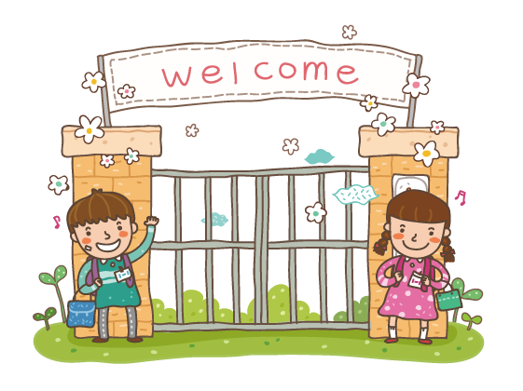
Nguyên nhân và ảnh hưởng
của tâm lý căng thẳng
Tình huống 1
Nguyên nhân
+ Trung mệt mỏi vì vừa phải học tập ở trường và trung tâm, không có thời gian thư giãn.
+ Khi kì thi đến, lượng kiến thức ôn tập nhiều khiến Trung càng thêm lo lắng.
Hậu quả
Trung bị đau đầu, chán ăn, mất ngủ và
kết quả học tập giảm sút.

Slide 16
Nguyên nhân và ảnh hưởng
của tâm lý căng thẳng
Tình huống 2
Nguyên nhân
An nhận những tin nhắn kiếm nhã và thiếu văn hóa từ người lạ.
Hậu quả
Hoang mang, lo sợ, mất tập trong học tập,
mất ngủ, giật mình, mơ thấy ác mộng,
sợ hãi khi đến trường.

Slide 17
Nguyên nhân và ảnh hưởng
của tâm lý căng thẳng
Tình huống 3
Nguyên nhân
Nhung bị dọa đánh vì không cho bạn chép bài.
Hậu quả
Nhung sợ hãi, không dám đến trường.

Slide 18
Nguyên nhân và ảnh hưởng
của tâm lý căng thẳng
Tình huống 4
Nguyên nhân
Minh phải học nhiều nơi học ở trường, học ngoại khóa, học ở nhà; sự thay đổi về thể chất và tâm lí tuổi dậy thì; sự kì vọng của bố mẹ.
Hậu quả
Minh cảm thấy áp lực, thu mình,
không tiếp xúc với ai,
cáu gắt với bố mẹ và em nhỏ.

Slide 19
Gây ra những ảnh hưởng tiêu cực
khiến con người rơi vào trạng thái mệt mỏi
cả về thể chất và tinh thần,
mất niềm tin và phương hướng
trong cuộc sống
- Nguyên nhân gây ra căng thẳng từ bên ngoài:
+ Áp lực học tập
+ Các mối quan hệ bạn bè.
+ Kì vọng của gia đình…
- Nguyên nhân gây ra căng thẳng đến từ bản thân:
+Tâm lí tự ti
+ Suy nghĩ tiêu cực
+ Lo lắng thái quá
+ Các vấn đề về sức khỏe…

Slide 20
03
Cách ứng phó tích cực khi bị căng thẳng

Slide 21
Cách ứng phó tích cực
khi bị căng thẳng
Tình huống 1
Tình huống
Nhà Lan có nhiều chuyện không vui
Cách ứng phó
Tâm sự, chia sẻ với bạn bè thân thiết
Kết quả
Lan cảm thấy nhẹ nhõm và thoải mái hơn

Slide 22
Cách ứng phó tích cực
khi bị căng thẳng
Tình huống 2
Tình huống
Duy cảm thấy căng thẳng và mệt mỏi do áp lực học tập
Cách ứng phó
Chơi môn thể thao mình yêu thích: Bóng rổ
Kết quả
Duy cảm thấy sảng khoái và thoải mái hơn

Slide 23
Cách ứng phó tích cực
khi bị căng thẳng
Tình huống 3
Tình huống
Nga cảm thấy buồn về chuyện gia đình
Cách ứng phó
Viết nhật kí
Kết quả
Nga thấy nhẹ lòng hơn

Slide 24
Cách ứng phó tích cực
khi bị căng thẳng
Tình huống 4
Tình huống
Mai thấy lo lắng khi không biết bạn buồn điều gì về mình
Cách ứng phó
Nói chuyện trực tiếp với bạn
Kết quả
Mọi khúc mắc được giải quyết

Slide 25

Căng thẳng tâm lý có đáng sợ không?

Slide 26
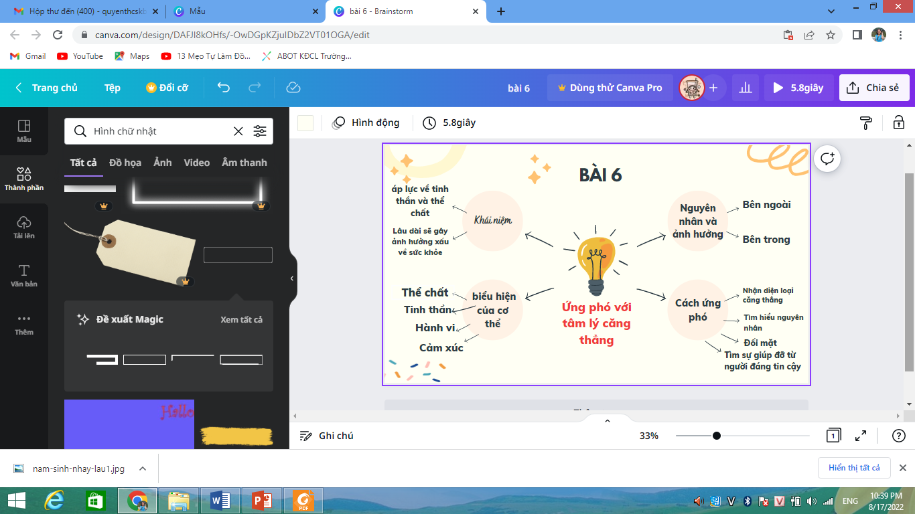
Hệ thông kiến thức

Slide 27

Tập thiền tĩnh tâm

Slide 28
VỀ NHÀ
Em hãy viết lại những tình huống thường gây căng thẳng cho bản thân, từ đó tìm ra nguyên nhân, lập kế hoạch phòng tránh để không bị rơi vào những tình huống này và cách ứng phó tích cực nếu vẫn gặp những tình huống đó.
Tình huống gây căng thẳng | Nguyên nhân | Cách phòng tránh | Cách ứng phó tích cực

Slide 29


